Slide 1
0ª
Emisión
Módulo 9﻿
Introducción al desarrollo de aplicaciones empresariales con Jakarta EE
Jorge Barrón Machado

Slide 2
Páginas Facelets
Agregar componentes a la página a través de etiquetas
Ligar los componentes con:
Backing beans
Validadores
Escuchas
Convertidores
Bookstore case study

Slide 3
Páginas Faces
Declaración de las bibliotecas de etiquetas
HTML
Etiqueta form

Slide 4
Etiquetas de componentes
Etiqueta | Funciones | Render como | Apariencia
h:column | Columna de datos en un componente de datos | Columna en una tabla HTML | Columna en una tabla
h:commandButton | Envía una forma a la aplicación | <input type=value> cuyo tipo puede ser “submit”, “reset”, o “image” | Botón
h:commandLink | Enlace a una página o ubicación dentro de la página | <a href> | Enlace
h:dataTable | Envoltura de datos | <table> | Tabla actualizable dinámicamente
h:form | Forma para ingresar datos | <form> | No visible
h:graphicImage | Despliega una imagen | <img> | Imagen
h:inputFile | Permite subir un archivo | <input type="file”> | Campo con un botón Browse…
h:inputHidden | Incluir una variable oculta en la página | <input type="hidden"> | No visible
h:inputSecret | Input para contraseñas | <input type="password"> | Campo que despliega asteriscos en lugar de los caracteres tecleados

Slide 5
Etiquetas de componentes
Etiqueta | Funciones | Render como | Apariencia
h:inputText | Permite ingresar una cadena | <input type="text"> | Campo de entrada
h:inputTextarea | Permite ingresar cadenas en varias líneas | <textarea> | Campo multirenglones
h:message | Despliega un mensaje con localización | <span> | Cadena
h:messages | Despliega mensajes con localización | Conjunto de <span> | Conjunto de cadenas
h:outputFormat | Despliega un mensaje formateado | Texto plano | Texto plano
h:outputLabel | Etiqueta para el campo de entrada especificado | <label> | Texto plano
h:outputLink | Enlace a otra página o ubicación en una página sin generar evento de acción | <a> | Enlace
h:outputText | Despliega una línea de texto | Texto plano | Texto plano
h:panelGrid | Despliega una tabla | <table> con <tr> y <td> | Tabla
h:panelGroup | Agrupa un conjunto de componentes | <div> o <span> | Renglón en una tabla

Slide 6
Etiquetas de componentes
Etiqueta | Funciones | Render como | Apariencia
h:selectBooleanCheckbox | Permite una selección booleana | <input type="checkbox"> | Caja de selección
h:selectManyCheckbox | Despliega un conjunto de cajas de selección, permitiendo escoger varios valores | Conjunto de <input> de tipo checkbox | Grupo de cajas de selección
h:selectManyListbox | Permite seleccionar múltiples elementos de un conjunto de elementos desplegados al mismo tiempo | <select> | Caja
h:selectManyMenu | Permite seleccionar múltiples elementos de un conjunto de elementos | <select> | Menú
h:selectOneListbox | Permite seleccionar un elemento de un conjunto de elementos desplegados al mismo tiempo | <select> | Caja

Slide 7
Etiquetas de componentes
Etiqueta | Funciones | Render como | Apariencia
h:selectOneMenu | Permite seleccionar un elemento de un conjunto de elementos | <select> | Menú
h:selectOneRadio | Permite seleccionar un elemento de un conjunto de elementos | <input type="radio"> | Grupo de opciones

Slide 8
Atributos comunes
Atributo | Descripción
binding | Enlaza la instancia del componente con un atributo de un bean.
id | Identifica al componente de forma única.
immediate | true: indica que los eventos, validaciones y conversiones asociados con el componente cuando se aplican los valores de los parámetros de la solicitud.
rendered | Especifica una condición para renderear el componente.
style | Especifica un estilo CSS.
styleClass | Especific una clase CSS.
value | Especifica el valor del componente en la forma de una expresión de valor.

Slide 9
immediate: bookshowcart.xhtml
<h:inputText id="quantity" size="4" value="#{item.quantity}”
title="#{bundle.ItemQuantity}">
<f:validateLongRange minimum="0"/>
...
</h:inputText>
<h:commandLink id="continue" action="bookcatalog" immediate="true">
<h:outputText value="#{bundle.ContinueShopping}"/>
</h:commandLink>
...
<h:commandLink id="update" action="#{showcart.update}" immediate="false">
<h:outputText value="#{bundle.UpdateQuantities}"/>
</h:commandLink>

Slide 10
rendered
<h:commandLink id="check" ...
rendered="#{cart.numberOfItems > 0}">
<h:outputText value="#{bundle.CartCheck}"/>
</h:commandLink>

Slide 11
styleClass
<h:dataTable id="items”
...
styleClass="list-background”
value="#{cart.items}”
var="book">

Slide 12
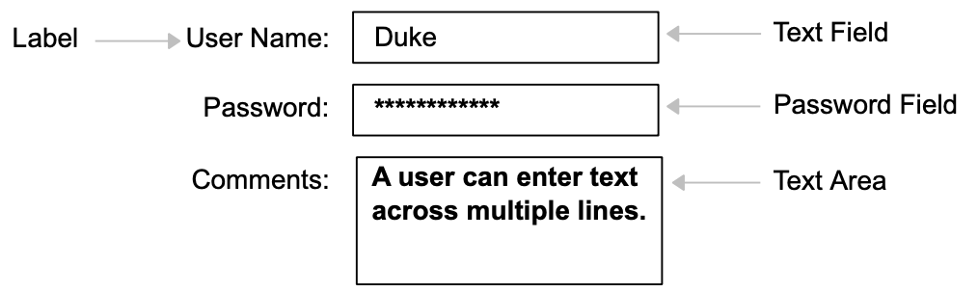
Las etiquetas a fondo
h:head
h:body
h:form
Componentes de texto
Etiqueta
Campo
Campo de contraseña

Slide 13
Etiquetas de entrada
h:inputHidden
h:inputSecret
h:inputText
h:inputTextArea

Slide 14
Atributos de las etiquetas de entrada
Atributo | Descripción
converter | Identifica un convertidor usado para transformar los datos del componente.
converterMessage | Mensaje de error cuando la conversión falla.
dir | Dirección del texto: ltr = left to right, rtl = right to left.
label | Especifica un nombre que se puede usar para identificar el componente en los mensajes de error.
lang | Código de idioma usado en el render: en, pt-BR, etc.
required | Indica si el valor es obligatorio.
requiredMessage | Mensaje de error cuando no se ingresa el valor.
validator | Expresión de método que apunta hacia el método de un bean que realiza la validación.
validatorMessage | Mensaje de error cuando la validación falla.
valueChangeListener | Expresión de método que apunta hacia el método de un bean que maneja el evento disparado al ingresar un valor en el componente.

Slide 15
Etiquetas de salida
Etiqueta | Función
h:outputFormat | Despliega un mensaje formateado
h:outputLabel | Etiqueta para un campo de entrada
h:outputLink | <a href> que liga hacia otra página sin generar un evento de acción
h:outputText | Despliega una cadena de texto de una línea

Slide 16
Acción y navegación: etiquetas de comando
h:commandButton
h:commandLink
action: cadena o expresión de método apuntando hacia un método de un bean administrado que regresa una cadena. La cadena determina hacia que página ir.
actionListener: expresión de método apuntando hacia un método de un bean administrado que procesa el evento disparado por el componente.

Slide 17
Imágenes
h:graphicImage

Slide 18
Organización
Etiqueta | Atributos | Función
h:panelGrid | columns, columnClasses, footerClass, headerClass, panelClass, rowClasses, role | Despliega una tabla
h:panelGroup | layout | Agrupa un conjunto de componentes

Slide 19
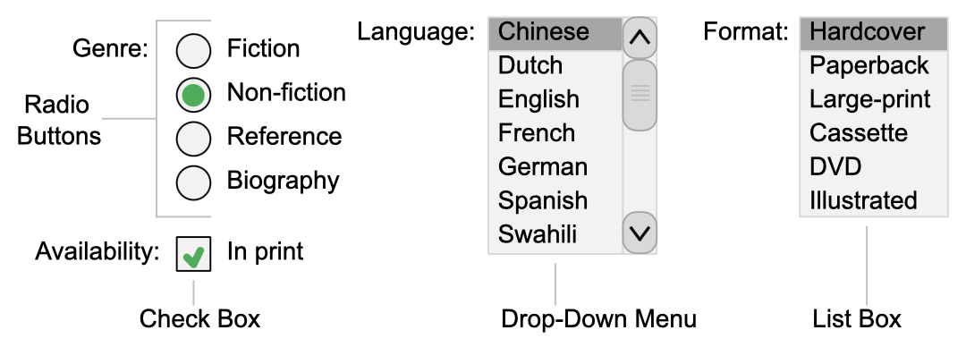
Selección única
h:selectBooleanCheckbox: check box booleano
h:selectOneRadio: conjunto de opciones
h:selectOneMenu: lista con scroll
h:selectOneListbox: lista sin scroll

Slide 20
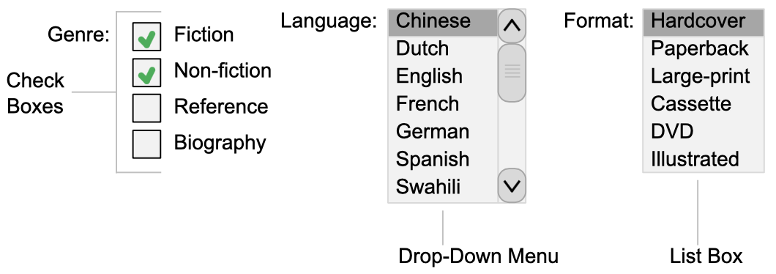
Selección múltiple
h:selectManyCheckbox: conjunto de check boxes
h:selectManyMenu: menú
h:selectManyListbox: box

Slide 21
Etiquetas f:selectItem y f:selectItems
Ventajas de usar f:selectItems:
Los elementos se pueden representar a través de diversas estructuras de datos: Array, Map, Collection, incluso una colección genérica de POJOs.
Se pueden concatenar listas diferentes y las listas se pueden agrupar dentro del componente.
Los valores se pueden generar de forma dinámica.
Ventajas de usar f:selectItem:
Los elementos de la lista se pueden definir desde la página.
Se require menos Código en el backing bean para las propiedades de f:selectItem.

Slide 22
f:selectItems
<h:selectManyCheckbox id="newslettercheckbox”
layout="pageDirection”
value="#{cashierBean.newsletters}">
<f:selectItems value="#{cashierBean.newsletterItems}"/> </h:selectManyCheckbox>

Slide 23
f:selectItem
<h:selectOneMenu id="shippingOption"
required="true"
value="#{cashierBean.shippingOption}">
<f:selectItem itemValue="2"
itemLabel="#{bundle.QuickShip}"/>
<f:selectItem itemValue="5"
itemLabel="#{bundle.NormalShip}"/>
<f:selectItem itemValue="7"
itemLabel="#{bundle.SaverShip}"/>
</h:selectOneMenu>

Slide 24
Mostrando los resultados de la selección
<h:outputText value="#{bundle.DukeFanClubThanks}"
rendered="#{cashierBean.specialOffer.isSelected()}"/>
<h:outputText value="#{bundle.NewsletterThanks}"
rendered="#{!empty cashierBean.newsletters}"/>
<ul>
<ui:repeat value="#{cashierBean.newsletters}" var="nli">
<li><h:outputText value="#{nli}" /></li>
</ui:repeat>
</ul>

Slide 25
Componentes de tablas ligados a datos: h:dataTable
El atributo value hace referencia a los datos que se incluirán en la tabla:
Una lista de beans
Un arreglo de beans
Un bean
Un objeto jakarta.faces.model.DataModel
Un objeto java.sql.ResultSet
Un objeto jakarta.servlet.jsp.jstl.sql.Result
Un objeto javax.sql.RowSet

Slide 26
Otros atributos de h:dataTable
Atributo | Función
var | Referencia a cada elemento de la lista
first | Primer elemento a extraer de la lista
rows | Número de elementos a extraer de la lista
captionClass | Estilo del caption de la tabla
columnClasses | Estilo de las columnas
footerClass | Estilo del pie
headerClass | Estilo del encabezado
rowClasses | Estilo de los renglones
styleClass | Estilo de la tabla

Slide 27
Mensajes de error
h:message
h:messages
layout: list / table

Slide 28
h:button y h:link
<h:link outcome="somepage" value="Message" />
<a href="/simplebookmark/somepage.xhtml">Message</a>

Slide 29
includeViewParams
<h:body>
<h:form>
<h:graphicImage url="#{resource['images:duke.waving.gif']}"
alt="Duke waving his hand"/>
<h2>Hello, #{hello.name}!</h2>
<p>I've made your
<h:link outcome="personal" value="personal greeting page!"
includeViewParams="true">
<f:param name="Result" value="#{hello.name}"/>
</h:link>
</p>
<h:commandButton id="back" value="Back" action="index" />
</h:form>
</h:body>

Slide 30
includeViewParams
http://localhost:8080/bookmarks/personal.xhtml?Result=Timmy
<f:metadata>
<f:viewParam name="Result" value="#{hello.name}"/>
</f:metadata>
<h:outputText value="Howdy, #{hello.name}!" />
examples/web/jsf/bookmarks/

Slide 31
h:outputScript y h:outputStylesheet
target: header
<html xmlns="http://www.w3.org/1999/xhtml"
xmlns:h="http://xmlns.jcp.org/jsf/html">
<h:head id="head">
<title>Resource Relocation</title>
</h:head>
<h:body id="body">
<h:form id="form">
<h:outputScript name="hello.js" target="#{param.location}"/>
<h:outputStylesheet name="hello.css"/>
</h:form>
</h:body>
</html>

Slide 32
Etiquetas core

Slide 33
Manejo de eventos
Etiqueta | Función
f:actionListener | Agrega un escucha de acción al componente padre
f:phaseListener | Agrega un PhaseListener a una página
f:setPropertyActionListener | Registra un escucha de acción cuyo único propósito es meter un valor en un bean administrado al enviar una forma
f:valueChangeListener | Agrega un escucha de cambio de valor al componente padre

Slide 34
Conversión de datos
Etiqueta | Función
f:converter | Agrega un covertidor al componente padre
f:convertDateTime | Agrega un convertidor DateTimeConverter al componente padre
f:convertNumber | Agrega un convertidor NumberConverter al componente padre

Slide 35
Etiquetas facet
Etiqueta | Función
f:facet | Agrega un componente anidado que tiene una relación especial con la etiqueta que lo encierra
f:metadata | Registra un facet en un componente padre

Slide 36
Etiquetas para elementos de una lista
Etiqueta | Función
f:selectItem | Representa un element en una lista de elementos
f:selectItems | Representa un conjunto de elementos

Slide 37
Etiquetas de validación
Etiqueta | Función
f:validateDoubleRange | Agrega un validador DoubleRangeValidator a un componente
f:validateLength | Agrega un validador LengthValidator a un componente
f:validateLongRange | Agrega un validador LongRangeValidator a un componente
f:validator | Agrega un validador personalizado a un componente
f:validateRegEx | Agrega un validador RegExValidator a un componente
f:validateBean | Delega la validación de un valor local a un BeanValidator
f:validateRequired | Obliga a proporcionar un valor en un componente

Slide 38
Otras etiquetas
Categoría | Etiqueta | Función
Configuración de atributos | f:attribute | Agrega atributos configurables a un componente padre
Localización | f:loadBundle | Especifica un ResourceBundle que se expone como Map
Sustitución de parámetros | f:param | Sustituye parámetros en un MessageFormat y agrega pares nombre-valor a la query string de una URL
Ajax | f:ajax | Asocia una acción Ajax con un componente o grupo de componentes
Eventos | f:event | Permite instalar un ComponentSystemEventListener sobre un componente
WebSocket | f:websocket | Permite que las Comunicaciones del lado del servidor se inserten en todas las instancias de un socket que contenga el mismo nombre de canal

Slide 39
Contacto
Jorge Barrón Machado
corre.prueba@comunidad.unam.mx

